Slide 1
Project

Slide 2
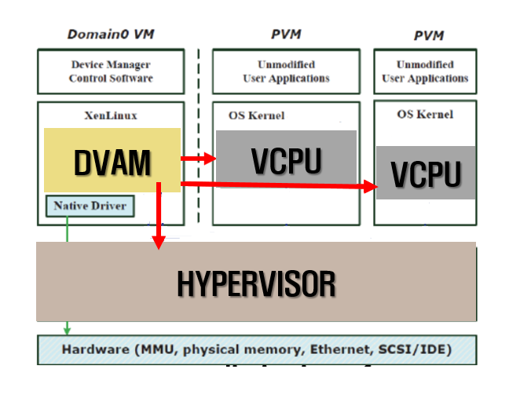
Project – Dynamic vCPU Allocation Module
DVAM은 가상머신의 VCPU를 각 가상머신의 CPU 이용률에 따라 동적으로 재 할당하여 하이퍼바이저의 자원을 효율적으로 사용할 수 있도록 하는 모듈이다.

Slide 3

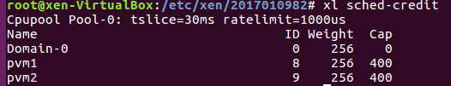
Project – Dynamic vCPU Allocation Module
[프로젝트 환경]
Ubuntu 16.04 on virutalbox
Ubuntu 14.04 on VirtualMachine
XEN api 4.6 version
Credit scheduler
[가상머신 작업]
각 가상머신은 아래의 시스벤치 명령어를 동시에 실행 한다.
PVM1 : #sysbench --num-threads=1 --test=cpu --cpu-max-prime-60000 run
PVM2 : #sysbench --num-threads=4 --test=cpu --cpu-max-prime-60000 run
[가상머신 자원]
[Cap/weight]

Slide 4
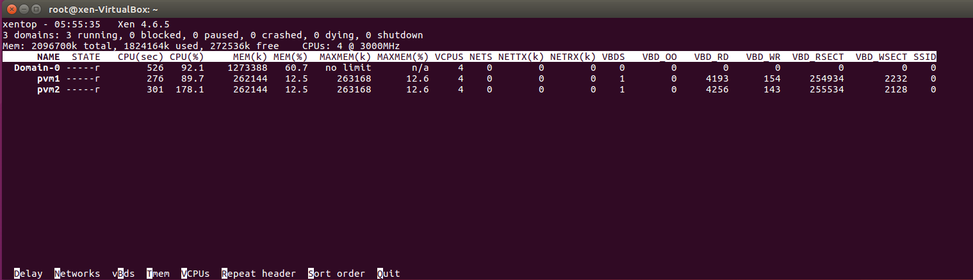
Project – Dynamic vCPU Allocation Module
[가상머신 작업에 따른 CPU 사용률, DVAM모듈 수행 X]

Slide 5
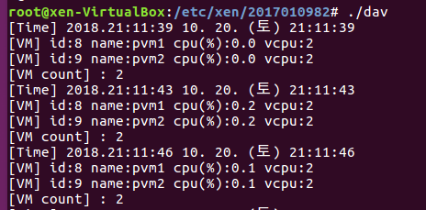
Project – Dynamic vCPU Allocation Module
기본 인터페이스는 시간, 가상머신의 자원 상태, 가상머신의 개수를 출력한다.
현재 가상머신의 자원 상태는 가상머신 ID, 가상머신 이름, CPU 사용률, 현재 VCPU 개수이다.
DVAM은 재 할당이 일어난 가상머신만 재 할당 된 vCPU를 출력한다.
작업이 없는 가상머신은 재 할당이 안 일어난다.
DVAM 실행 화면 (테스크 실행 전)

Slide 6
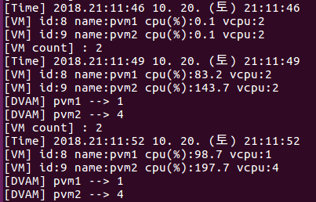
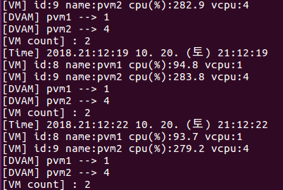
Project – Dynamic vCPU Allocation Module
DVAM 실행 화면 (테스크 실행 중)
각 가상머신에 대하여, DVAM은 CPU 이용률에 따라 VCPU를 재 할당 한다.
DVAM은 기존 VCPU와 재 할당 될 VCPU의 개수가 같으면 재 할당하지 않는다.
DVAM 구동 화면(테스크 실행 중)

Slide 7
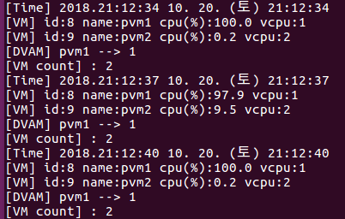
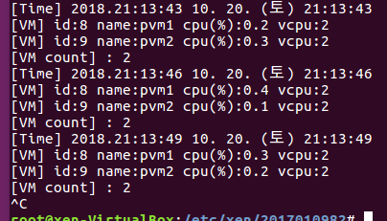
Project – Dynamic vCPU Allocation Module
DVAM 구동 화면(테스크 실행 중, pvm2만 작업이 종료된 상태)
한 가상머신의 작업이 종료될 시, DVAM은
작업 진행 중인 가상머신만 DVAM을 수행한다.
DVAM 실행 화면 (테스크 실행 종료, 두 가상머신의 작업이 종료된 상태)
가상머신의 작업이 끝나면, 기존의 VCPU 개수로
다시 할당 한다.

Slide 8

결과물
보고서, 코드(c파일, 실행파일)
유의사항
C파일 주석(C파일 상단에 gcc 명령어 주석 넣기)
보고서의 내용 중, 모듈 구동 전과 후의 가상머신 작업(sysbench) 결과 비교는 필수로 넣을 것
코드및 실행파일, 보고서(학번_이름)는 학번 폴더 안에 저장하여 폴더 압축 후 제출
tip
popen(), fgets(), sscanf(), strcmp()

